Slide 1
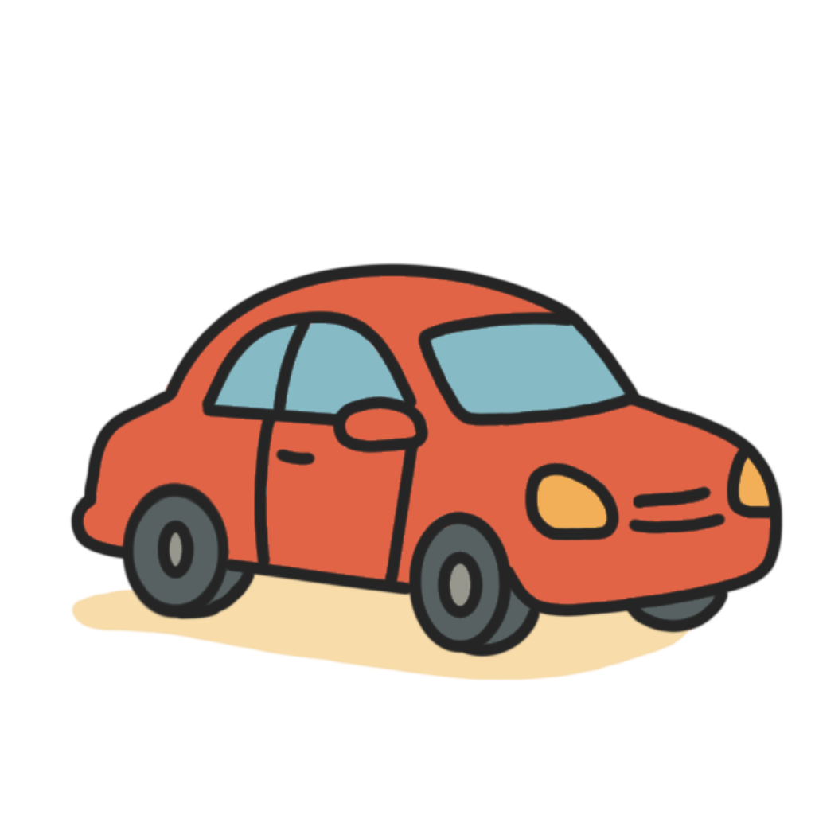
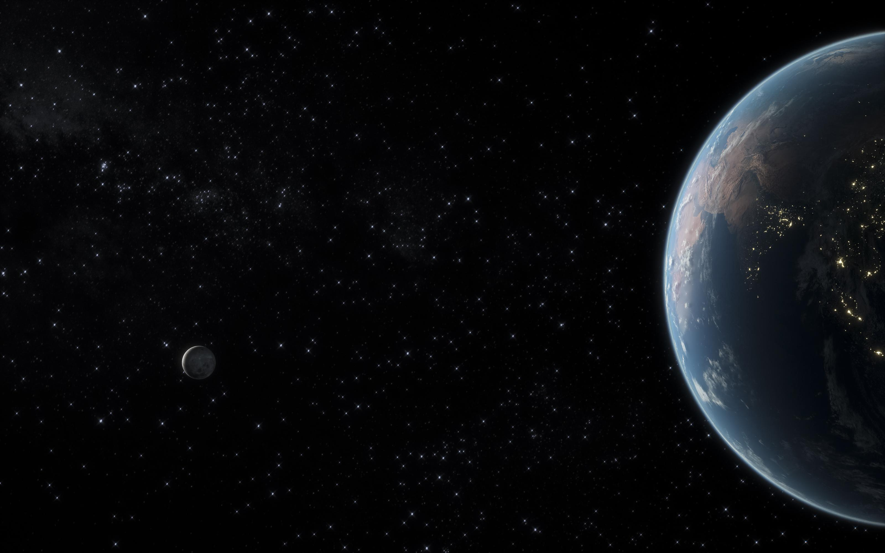
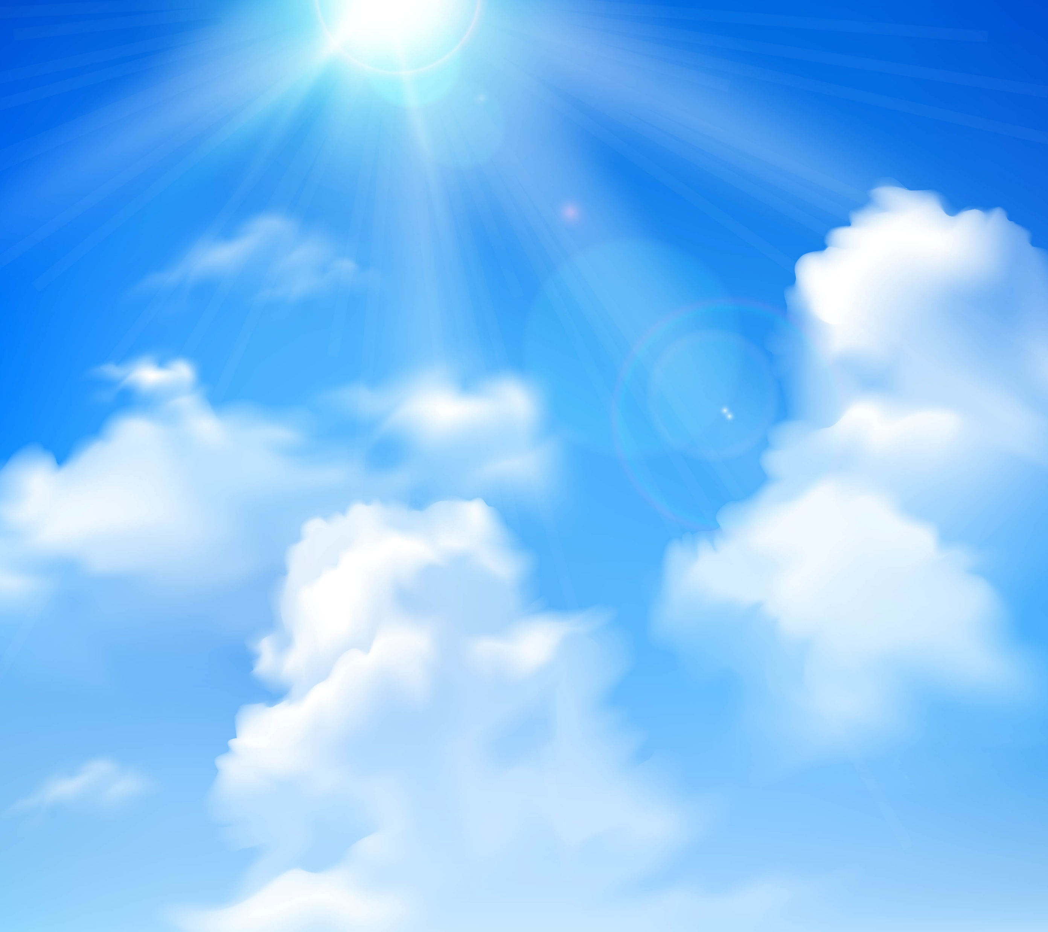
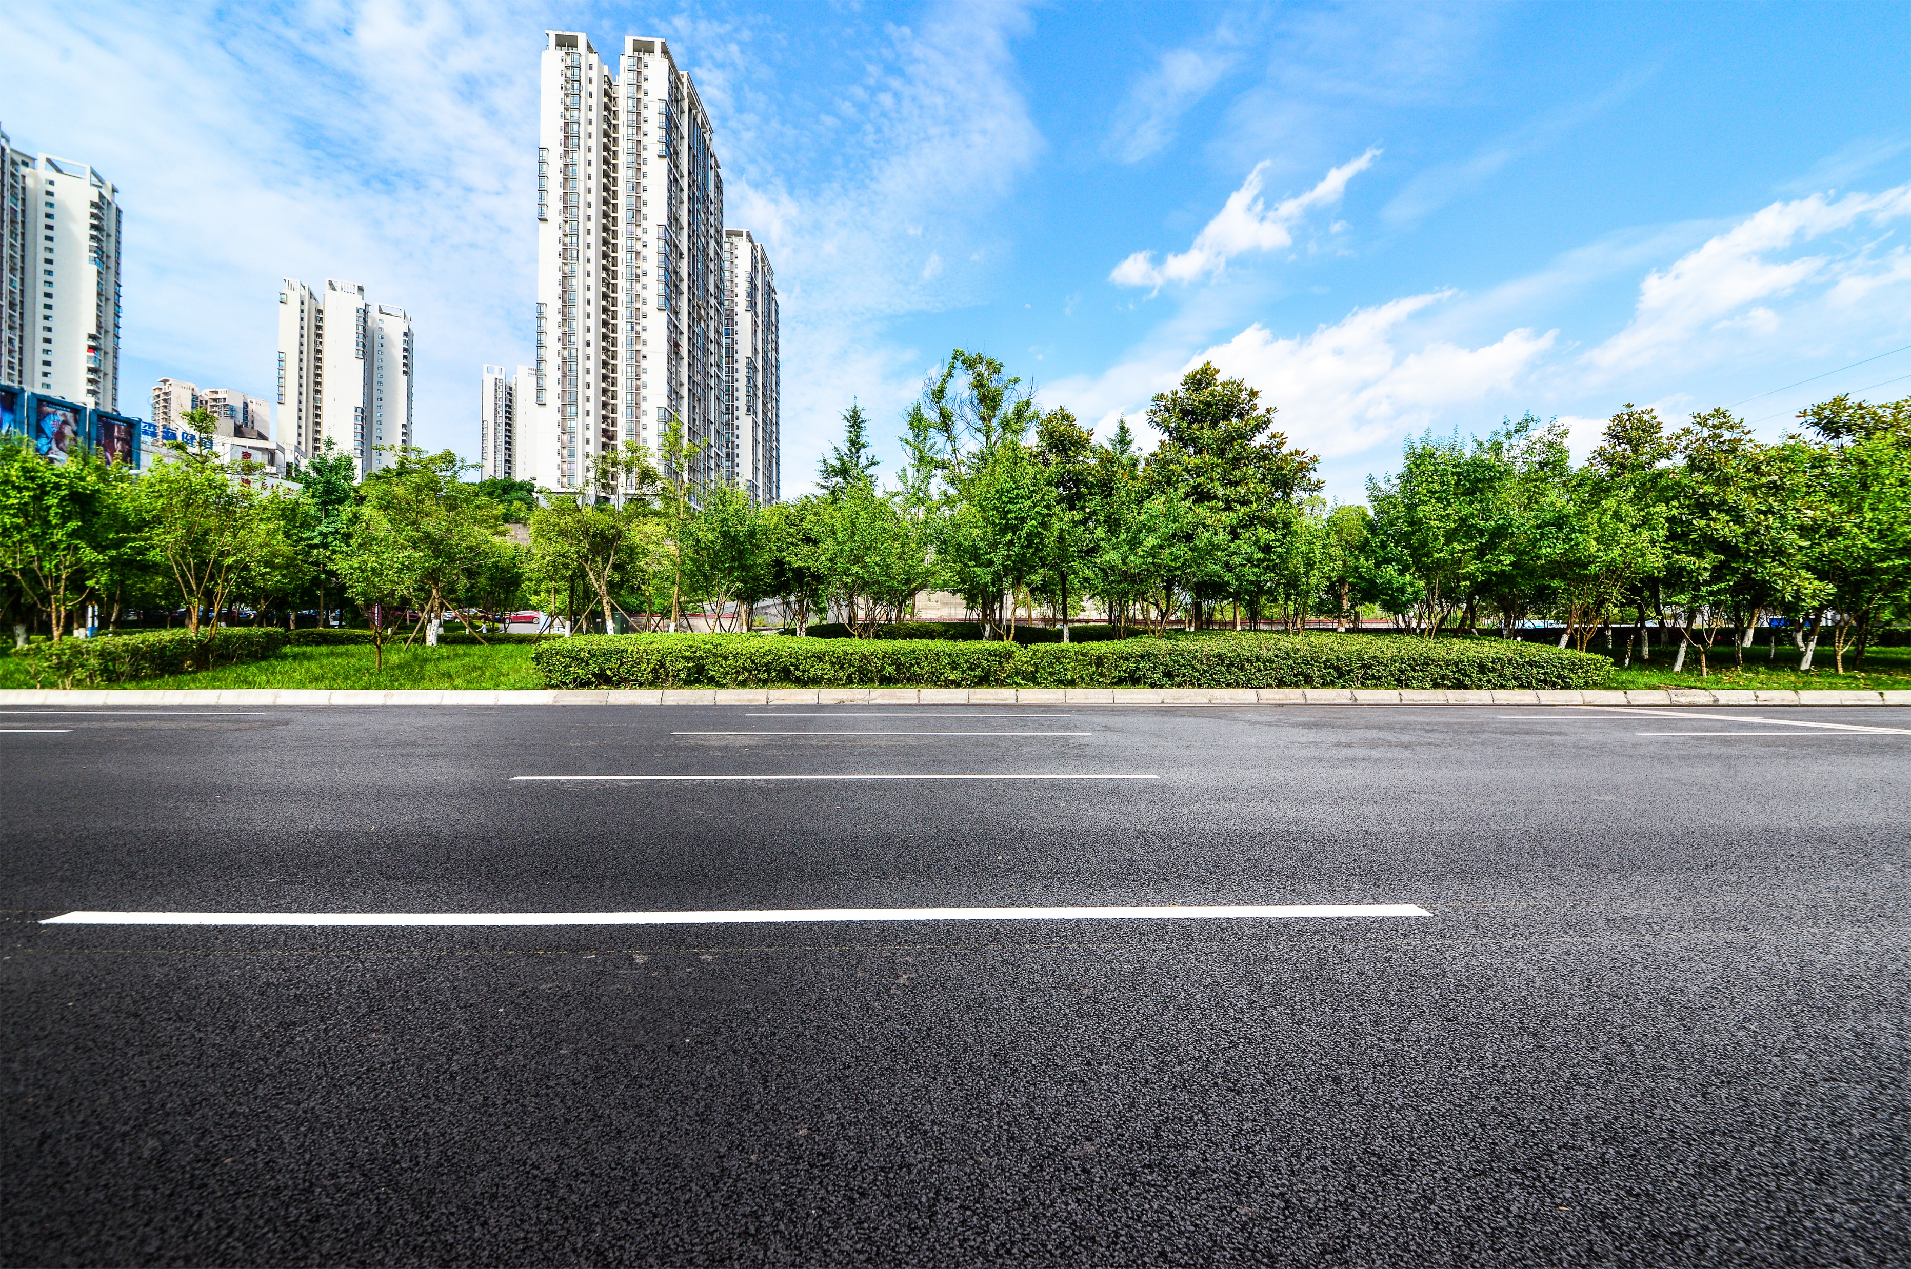
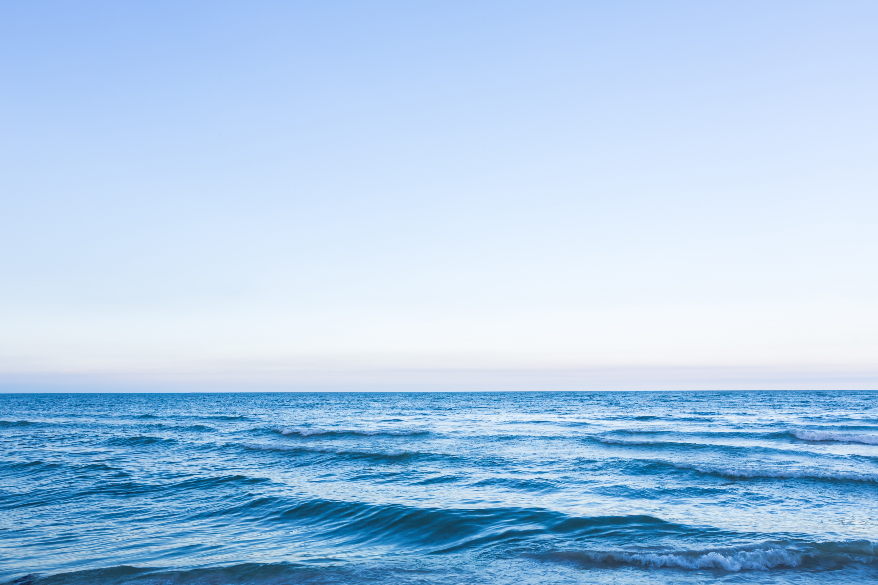
교통기관이 가는 길

Slide 2
교통기관 패턴 맞추기
?
?
?
?

Slide 4
자동차
우주선
배
비행기

Slide 5
우주
하늘
도로
바다

